Slide 1
PALIJATIVNA ZDRAVSTVENA SKRB
Ahnetka Stjepanović, mag.med.techn
palijativa@dzvukovar.hr
koordinator@dzvukovar.hr
U Zagrebu, 23. siječnja 2018.

Slide 2
Početak palijativne skrbi
2013. „Provođenje posebnog programa - u djelatnosti palijativne skrbi” ugovor s HZZO – om / peti mobilni tim
2014. liječnik u timu parcijalno radno vrijeme, psiholog parcijalno radno vrijeme, medicinska sestra prvostupnica puno radno vrijeme
Koordinator – volonterski – predlaže plan razvoja palijativne skrbi za područje DZ Vukovar
Osnivanje Županijskog tima za razvoj palijativne skrbi Vukovarsko srijemske županije (2014)

Slide 3
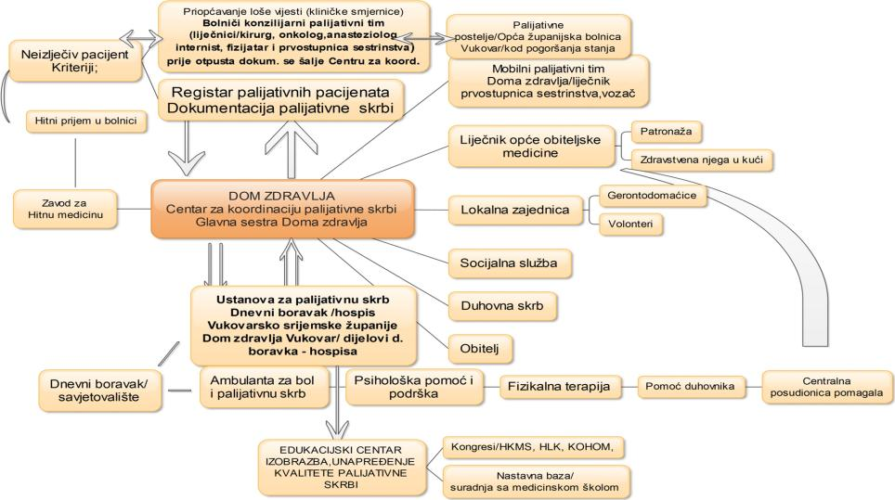
Plan razvoja palijativne skrbi DZ Vukovar

Slide 4
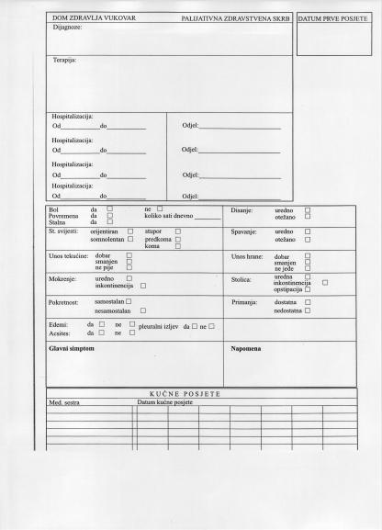
Dokumentacija za palijativnog pacijenta 2014.

Slide 5
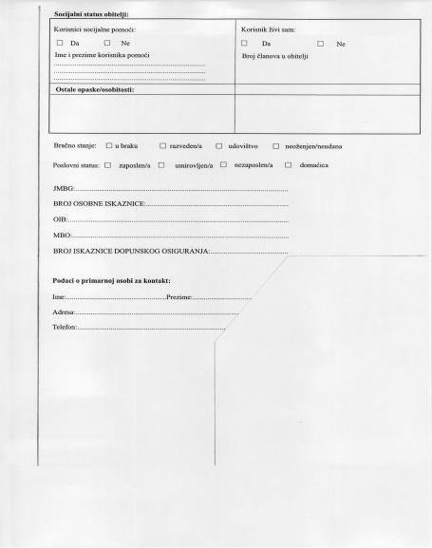
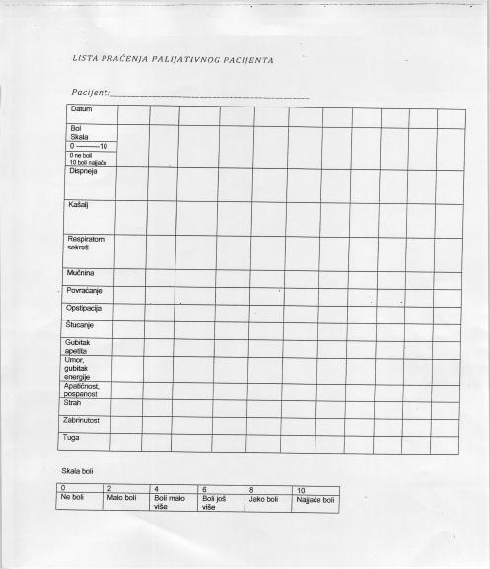

Slide 6
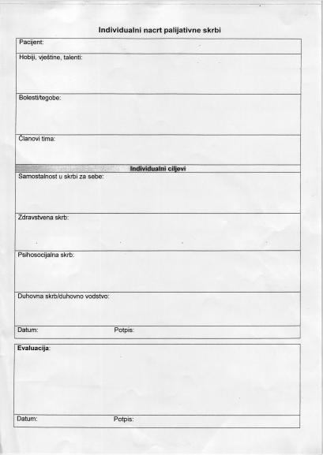
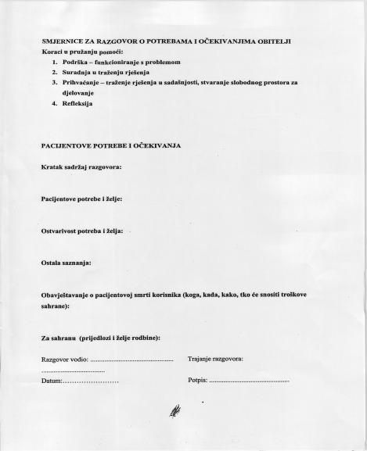

Slide 7
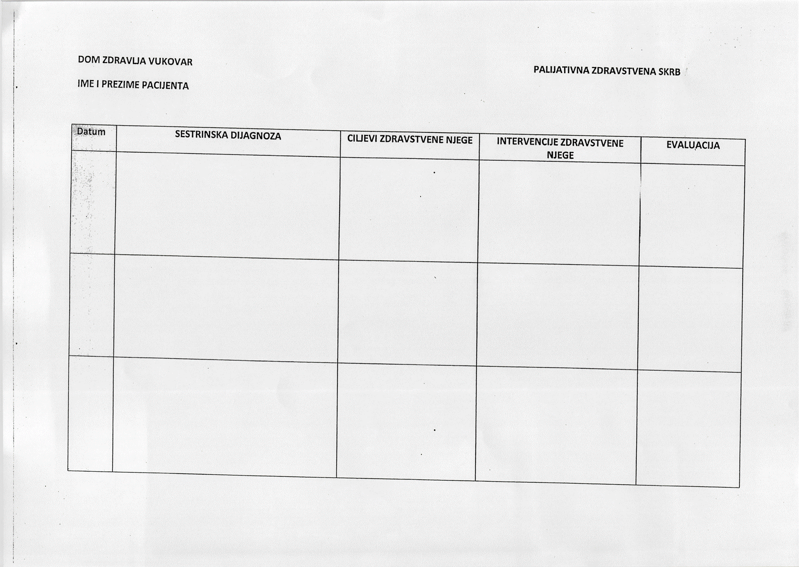

Slide 8
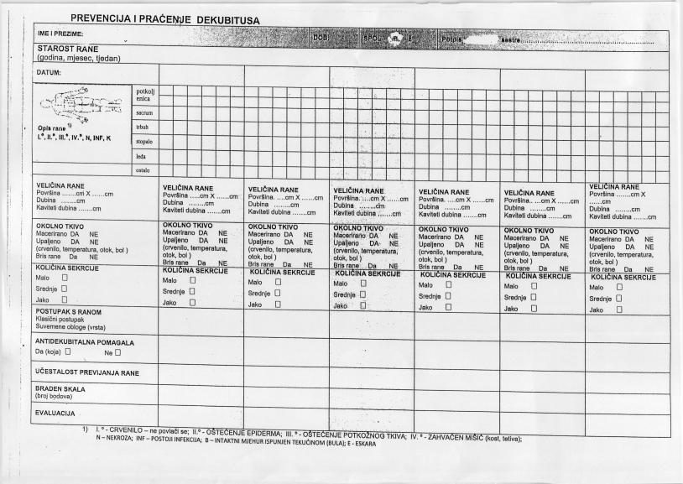

Slide 9
Zadaće koordinatora /Opatija svibanj 2015.
Predlaže plan razvoja palijativne zdravstvene skrbi stručnom i upravnom vijeću matične ustanove
Povezanost primarne i sekundarne razine zdravstvene zaštite
Posudionica pomagala (nabava pomagala)
Organiziranje edukacija iz palijativne skrbi
Promocija palijativne skrbi
Organizira rad volontera
Evaluacija rada palijativne skrbi (registar palijativne pacijenata ????, dokumentacija za palijativnog bolesnika)
NN. prosinac 2015. Ministarstvo zdravlja - O D L U K U
o izmjenama i dopunama Odluke o osnovama za sklapanje ugovora o provođenju zdravstvene zaštite iz obveznog zdravstvenog osiguranja
DTP postupci koordinatora

Slide 10
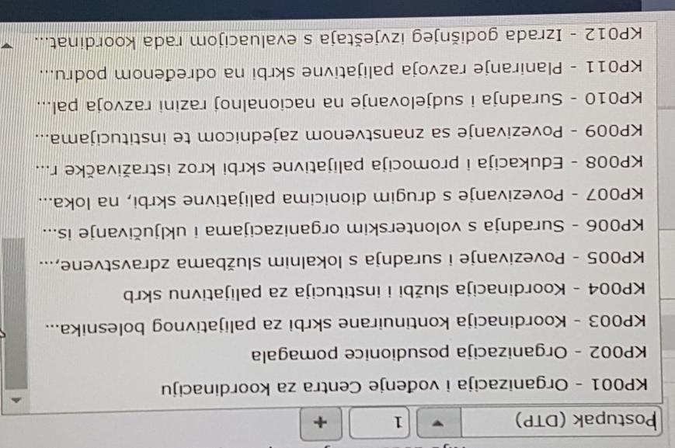
Zadaci koordinatora –elektronska dokumentacija od svibnja 2017

Slide 11
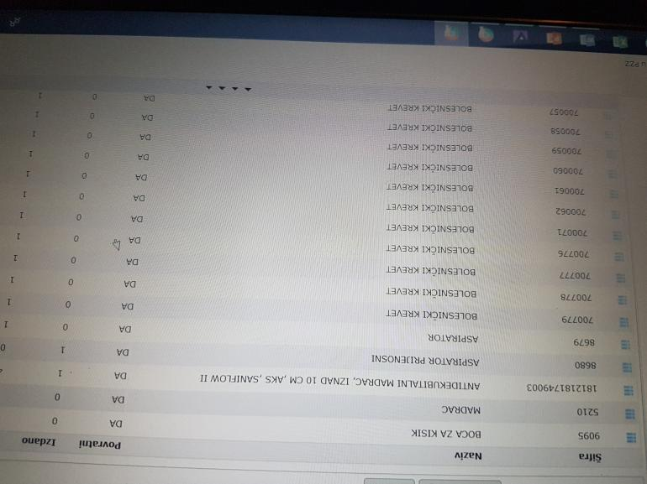

Slide 12
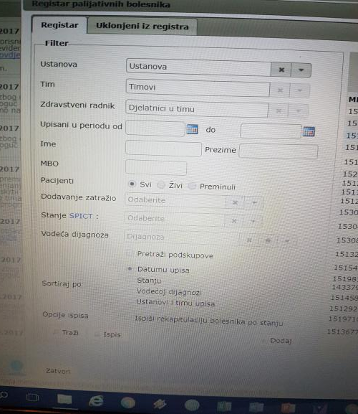

Slide 13
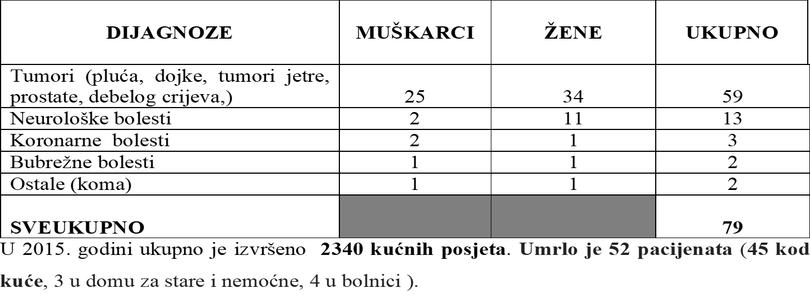
Izvješća palijativne skrbi DZ Vukovar 2015 i 2016.

Slide 14
Izvješća palijativne skrbi DZ Vukovar 2017.

Slide 15
Dokumentacija palijativnog pacijenta i DTP postupci u palijativnoj skrbi
Savjet telefonom bolesniku ili članu obitelji
Obrada i izdavanje mjesečnih izvješća
Timska konzultacija-uži tim
Pregled palijativnog pacijenta
Sukcija gornjih dišnih puteva mekanim ili Yankauer kateterom
Aspiracija donjih dišnih puteva
Postavljanje orofaringealnog tubusa
Pulsna oksimetrija
Mjerenje krvnog tlaka
Mjerenje temperature
Određivanje GUK-a glukometrom
Aplikacija i.m. terapije
Aplikacija i.v. terapije
Aplikacija S.c. terapije
Postavljanje intravenskog puta za infuziju
Postavljanje puta i primjena s.c.infuzije
Postavljanje nazogastrične sonde
Oksigenoterapija u kući
Ispiranje urinarnog katetera
Primjena klizme
Toaleta i previjanje rane 1 i 2 stupnja
Toaleta i previjanje rane 3 i 4 stupnja
Propisivanje lijekova na recept

Slide 16
Prva kućna posjeta u palijativnoj skrbi
Kontrolna kućna posjeta u palijativnoj skrbi
Savjetovanje s obitelji
Psihološka podrška i savjet
Kateterizacija mokraćnog mjehura
Uvođenje trajnog katetera ili zamjena trajnog katetera
Zamjena vrećice i toaleta kolostome
Toaleta trahealne kanile
Toaleta gastrostome
Uzimanje biološkog materijala za laboratorijsku analizu u PZZ (krv i urin)
Položajna drenaža
Timska konzultacija sa SKZZ, Kućno liječenje palijativnog pacijenta
Hranjenje i održavanje PEG-a
Edukacija obitelji o PEG-U
Edukacija obitelji o s.c.infuziji
Primjena terapije boli
Titriranje terapije bol

Slide 17
Oprema
setovi za kateterizaciju
set za klizmu
sterilne pincete, sterilni peani, skalpeli
sterilni kirurški mini setovi (sterilni konac za površinska šivanja)
ljepljiva traka (leukoplast) 1, 2, 5, cm
sterilne komprese različitih veličina
komprese
zavoji 5, 10, 15 cm
elastični zavoji 8 x 10 cm
nazogastrične sonde različitih veličina
pribor za uvođenje NZG sonde
štrcaljke s kljunom 50 ml
elastične mrežice različitih veličina
kirurška maska za osobnu zaštitu
sterilne rukavice različitih veličina
rukavice latex različitih veličina
bubrežaste zdjelice jednokratne
bubrežasta zdjelica metalna
navlaka za obuću
jednokratne pregače
papir role za krevet
antiseptik za kožu
antiseptik za ranu, kožu i sluznice
dezinficijensi za instrumente i dezinficijensi za radne površine
EKG, injektomat, infuzomat Ultrazvuk , ****
Stetoskop (2 kom)
Tlakomjer (2kom liječnik i sestra)
otoskop
baterijska svjetiljka
špatule
perkusijski čekić
dva toplomjera
glukometar za brzo određivanje glukoze u krvi
pulsni oksimetar
prenosive boce s kisikom 2 l, 5 l (s ovlaživačem)
pribor za aplikaciju kisika (nazalni kateter i maska za primjenu kisika)
tubusi (orotrahealni za djecu i odrasle)
priručni aspirator (2 kom)
aspiracijsk kateteri različitih veličina
infuzijski sistemi, sistemi za supkutanu infuzju
intravenske kanile različitih veličina
elastična traka za vensku stazu
infuzijske otopine (Natrii chloridi infundibile 500 ml, Glukoza 5% 500 ml,
štrcaljke i igle različitih veličina
sterilni kateteri za kateterizaciju (Ch 14, 16, 18)

Slide 18
Što dalje?
Plan razvoja palijativne skrbi za područje Vukovarsko srijemske županije od 2017. -2020“ veljača 2017.
18.10.2017. usvojen „Nacionalni plan razvoja palijativne skrbi za RH 2017.-2020”
U rad palijativnog tima umjesto dosadašnje jedne medicinske sestre prvostupnice uključiti dvije medicinske sestre prvostupnice (rad u 1. i 2. smjeni, te pripravnost vikendima i blagdanima).
Jedna šifra - palijativni kućni posjet MP001 ?????

Slide 19
HVALA!

